Slide 1

SABER DECLARATIVO. Identifica las características generales de las plantas terrestres.
Multiversidad Latinoamericana
Campus Torreón
BIOLOGÍA II
BLOQUE VI. RECONOCE LA IMPORTANCIA DE LAS PLANTAS PARA TODOS LOS SERES VIVOS.
Emanuel Ontiveros Medrano
Alejandro Cogco Jiménez
Carlos Francisco López Ramos
Jesús Armando Ortega Campos

Slide 2
NUTRICIÓN VEGETAL
La nutrición vegetal es el conjunto de procesos mediante los cuales los vegetales toman sustancias del exterior y las transforman en materia propia y energía. El principal elemento nutritivo que interviene en la nutrición vegetal es el carbono, extraído del gas carbónico del aire por las plantas autótrofas gracias al proceso de la fotosíntesis. Las plantas no clorofílicas, llamadas heterótrofas dependen de los organismos autótrofos para su nutrición carbonosa.

Slide 3
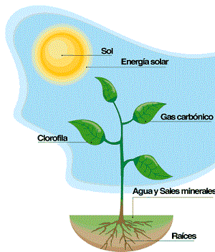
PLANTAS AUTÓTROFAS

Slide 4
La nutrición recurre a procesos de absorción de gas y de soluciones minerales, directamente en el agua para los vegetales inferiores y las plantas acuáticas, en el caso de los vegetales vasculares la absorción nutritiva del suelo por las raíces o en el aire por las hojas.

Slide 5
Los macro nutrientes se caracterizan por sus concentraciones superiores al 0.1% de la materia seca. Entre ellos se encuentran los principales elementos nutritivos necesarios para la nutrición de las plantas, que son el carbono, el hidrógeno, el oxígeno y el nitrógeno. Estos cuatro elementos que constituyen la materia orgánica representan más de un 90% por término medio de la materia seca del vegetal. Al cual se añaden los elementos utilizados como abono y enmiendas que son: el potasio, el calcio, el magnesio, el fósforo, así como el azufre.

Slide 6
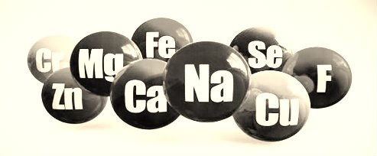
Los micronutrientes llamados también oligoelementos no sobrepasan el 0.01% de la materia seca. Son el cloro, el hierro, el boro, el manganeso, el zinc, el cobre, el níquel, el molibdeno, etc. El déficit de alguno de estos elementos puede determinar enfermedades de carencia.

Slide 7
ORGANIZACIÓN VEGETAL
Son pluricelulares ya que poseen un elevado número de células (eucariotas)diferentes que se agrupan formando tejidos y órganos.
Presentan todas las células recubiertas por una pared celular de celulosa.
Toman del medio sales minerales y agua, que con la luz solar mediante el proceso de la fotosíntesis (realizado en los cloroplastos) obtienen materia orgánica necesaria para realizar sus funciones vitales y formar estructuras. Son por lo tanto autótrofos fotosintéticos.
Carecen de movimiento y por ello viven fijas al sustrato.

Slide 8
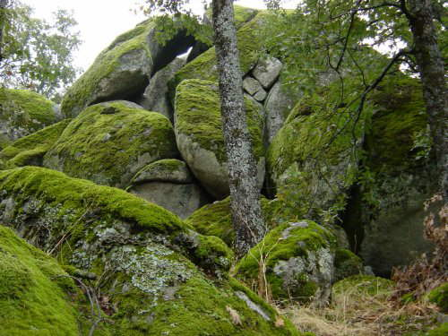
LAS BRIOFITAS
Las briofitas (musgos y hepáticas) son los vegetales que primero conquistaron el medio terrestre y que al carecer de vasos conductores y estructura típica como (raíz, tallo y hojas) viven en ambientes húmedos y sombríos.

Slide 9
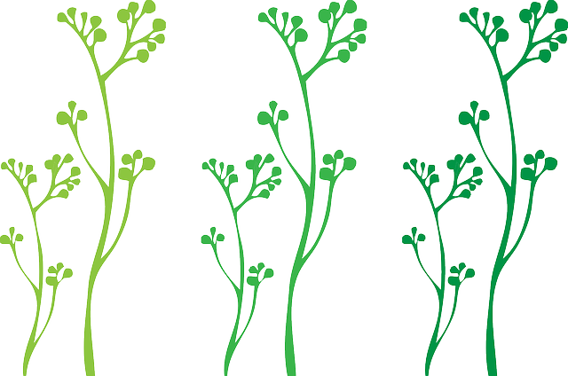
TRANSPORTE
En el tallo de las plantas vasculares se encuentran los tejidos de conducción que son el xilema y floema. El xilema está formado por traqueidas y vasos; estos conducen hasta las hojas el agua y las sales en solución que la raíz absorbe. En las hojas se realiza la fotosíntesis con la participación de bióxido de carbono y energía luminosa, además se producen los compuestos orgánicos, en especial carbohidratos, que la planta emplea para nutrirse y desarrollarse.

Slide 10
REPRODUCCIÓN
Las plantas con semillas o espermafitas se dividen en gimnospermas y angiospermas, dependiendo de si cuentan con semillas desnudas o recubiertas dentro de un fruto. Estas plantas se reproducen sexualmente de la siguiente manera: el gametofito femenino produce mega espora y el masculino micro esporas. La polinización ocurre cuando el polen llega hasta el gametofito femenino y la fecunda dando origen al cigoto, con el cual inicia la fase esporofita.

Slide 11
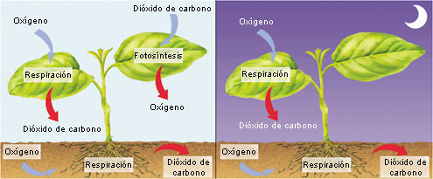
Intercambio de gases en plantas
El intercambio de gases (oxígeno y dióxido de carbono) se efectúa por difusión.
Tanto en la fotosíntesis como en la respiración celular, las plantas intercambian gases con la atmósfera.

Slide 12
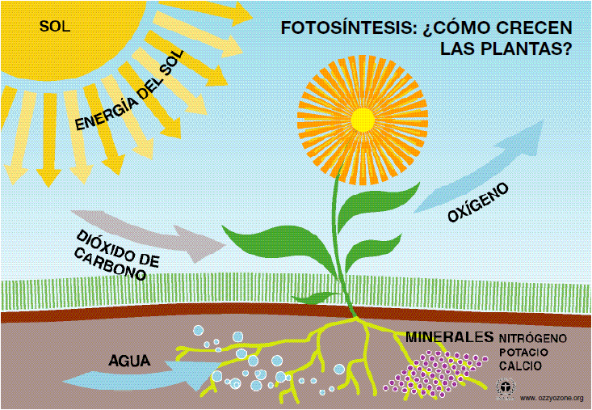
Durante la fotosíntesis, la planta toma dióxido de carbono y desprende oxígeno.
Durante la respiración celular, toma oxígeno y desprende dióxido de carbono.

Slide 13
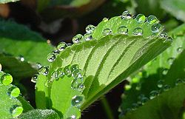
Excreción en vegetales
La excreción en plantas es una función que realizan para sacar sustancias que luego pueden ser utilizadas por ellas mismas para realizar sus funciones de fotosíntesis y de respiración celular, o bien, acumularla en sus vacuolas para sustancia de reserva.

Slide 14
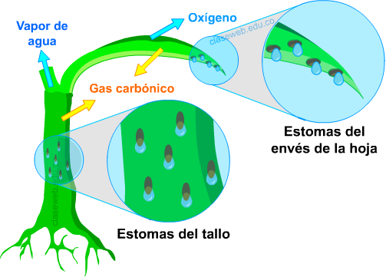
En los vegetales no existe una excreción propiamente dicha ya que no tienen estructuras especializadas para realizar esta función. La cantidad de sustancias de desecho es muy baja. Algunas de estas sustancias son reutilizadas en procesos anabólicos: el H₂O y el CO₂ se pueden emplear para realizar la fotosíntesis.

Slide 15
Bibliografía
http://elintercambiodegasesenlasplantas.blogspot.mx/2011/07/el-intercambio-de-gases-en-las-plantas.html
http://es.wikipedia.org/wiki/Excreci%C3%B3n_vegetal

